Slide 1
Introducción a Shiny y Shinydashboard
Curso R avanzado CIM-PAHO

Slide 2

¿Qué es Shiny?
Es un paquete open source de R
Construye aplicaciones web interactivas
Permite utilizar el código de análisis y visualizaciones de R

Slide 3
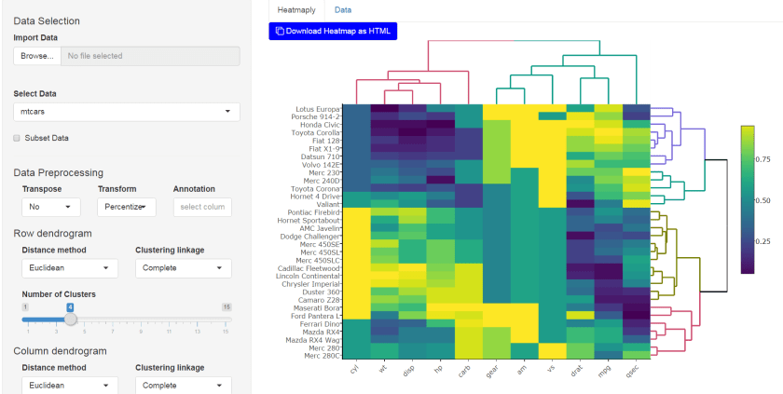

Slide 4
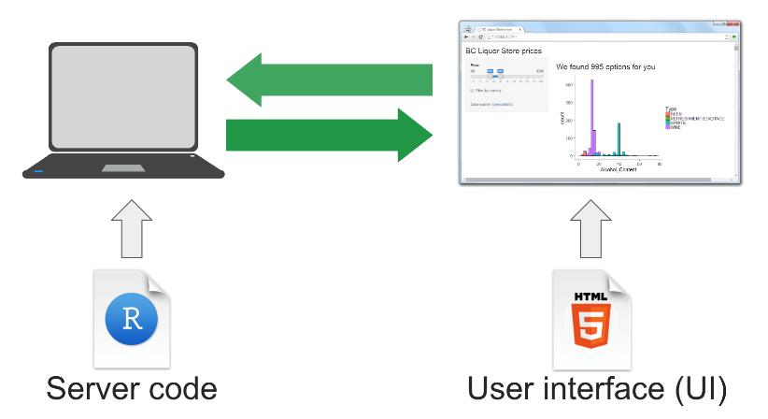
Estructura de una aplicación de Shiny

Slide 5
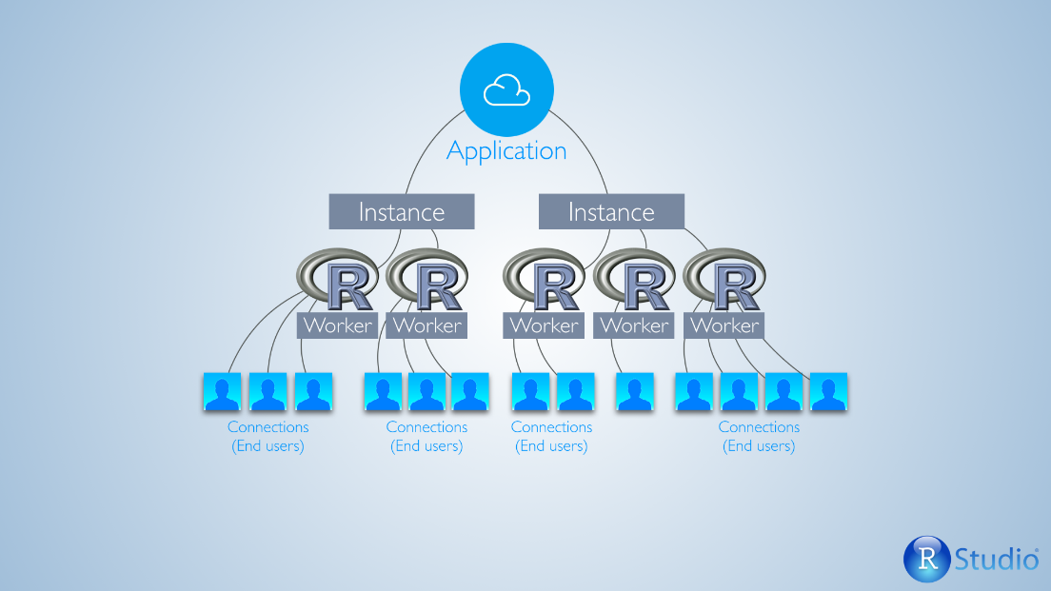

Slide 6
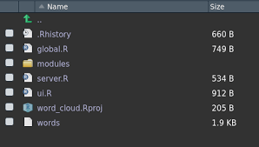
Estructura de Código de una aplicación de Shiny
Una aplicación de Shiny se divide en tres scripts:
global.R
ui.R
server.R

Slide 7
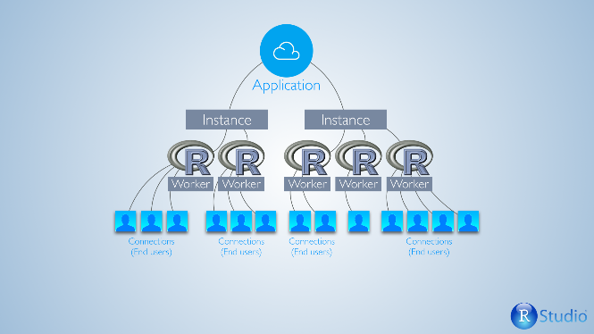
global.R
Script que se ejecuta antes de que la aplicación inicie
Ideal para la carga y procesamiento de datos
Se ejecuta al construirse una instancia
global.R

Slide 8
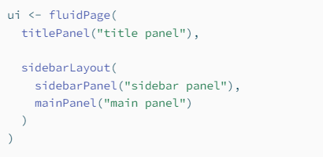
ui.r
Este script crea un objeto que define el diseño, estructura y apariencia de la aplicación web
Para esto, utiliza la función fluidPage() que automáticamente ajusta las dimensiones de la aplicación al buscador web del usuario

Slide 9
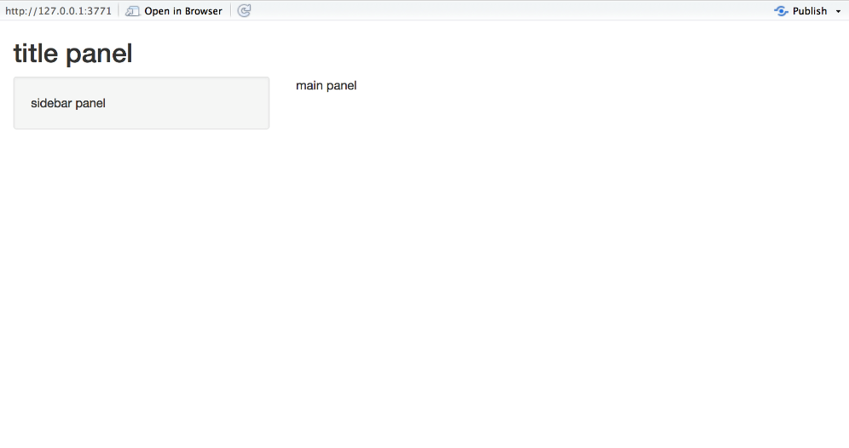

Slide 10
Elementos del ui.R
El UI de una aplicación de Shiny puede llamar a inputs (entradas) y outputs (salidas)
Los inputs son objetos que permiten ingresar datos (como fechas)
Los outputs son espacios donde se pueden agregar visualizaciones

Slide 11
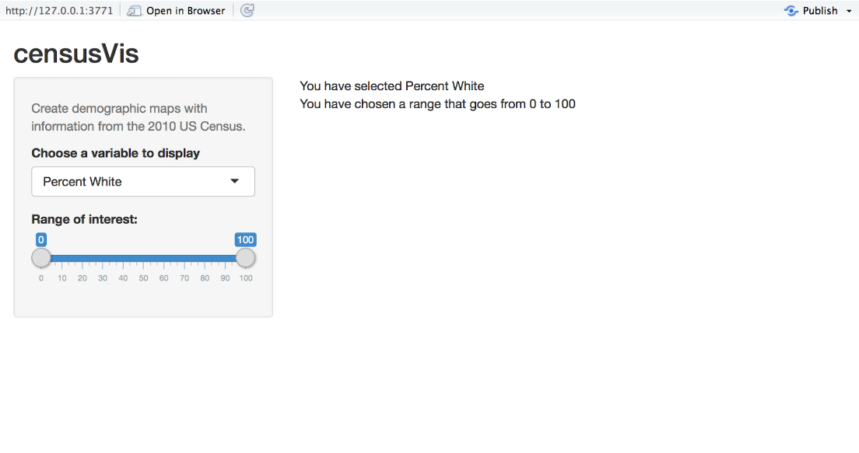
outputs
inputs

Slide 12

server.R
Define la parte lógica de la aplicación
Indica qué se mostrará en los outputs
Puede incluir objetos reactive que actualizan las visualizaciones según ciertos filtros

Slide 13
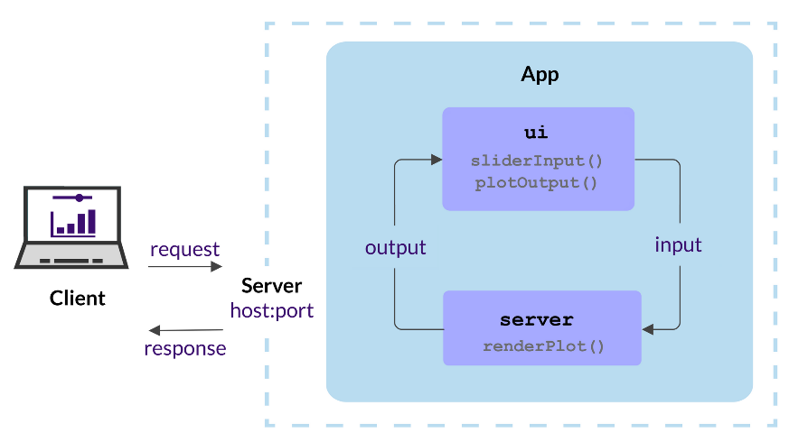
Interacción ui-server

Slide 14
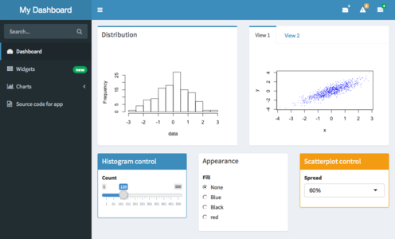
shinydashboard
Permite la construcción de aplicaciones de shiny en formato de tableros
Posee los elementos:
Dashboard header: encabezado del tablero
Dashboard sidebar: secciones del tablero
Dashboard body:cuerpo del tablero

Slide 15


Pasemos a R Studio

